Slide 1

计算机系统
程序的机器级表示：基本
湖南大学
《计算机系统》课程教学组

Slide 2
内容提要
从C代码
到机器代码
01
数据传送与寻址方式
02
算术操作
03

Slide 3
程序执行
CPU
地址
内存
寄存器文件
代码
数据
栈
PC
数据
条件码
指令
CPU
PC: 程序计数器
下一条指令的地址
记为“EIP” (IA32) or “RIP” (x86-64)
寄存器文件
一组寄存器
Condition codes
条件码是CPU根据运算结果由硬件设置的位，体现当前指令执行结果的各种状态信息
是程序分支和程序循环的依据
Condition codes
条件码是CPU根据运算结果由硬件设置的位，体现当前指令执行结果的各种状态信息
是程序分支和程序循环的依据
内存
字节数组
代码与用户数据
支持过程的栈

Slide 4
从C到
目标代码
两个源代码文件 p1.c 和 p2.c，通过编译指令 gcc –O1 p1.c p2.c -o p
进行编译，使用最基本的代码优化 (-O1)，二进制代码文件 p。
text
C program (p1.c p2.c)
Compiler (gcc -S)
text
Asm program (p1.s p2.s)
Assembler (gcc or as)
binary
Object program (p1.o p2.o)
Static libraries (.a)
Linker (gcc or ld)
binary
Executable program (p)

Slide 5
汇编代码
C Code
Generated IA32 Assembly
int sum(int x, int y)
{
int t = x+y;
return t;
}
sum:
pushl %ebp
movl %esp,%ebp
movl 12(%ebp),%eax
addl 8(%ebp),%eax
popl %ebp
ret
某些编译器使用指令“leave”
来打包出栈指令

Slide 6
机器代码
int t = x+y;
C Code
两个有符号整数相加
汇编
将两个4字节整数相加
有符号或无符号都是同一指令
操作数:
x: 寄存器 %eax
y: 内存 M[%ebp+8]
t: 寄存器 %eax
返回值保存在 %eax
目标代码
3-字节指令
保存在地址 0x80483ca
Addl 8(%ebp),%eax
相似表达式：
x+= y
更精确的表达:
int eax;
int *ebp;
eax += ebp[4]
0x80483ca: 03 45 08

Slide 7
目标代码
Code for sum
编译器
将 .s 文件转成 .o文件
每条指令都编码
不同文件之间的联系没有体现
链接
解决文件之间的引用关系
与静态链接库整合
e.g., code for malloc, printf
有些库是动态链接的（ dynamically linked）
当程序开始执行时才链接
0x401040 <sum>:
0x55
0x89
0xe5
0x8b
0x45
0x0c
0x03
0x45
0x08
0x5d
0xc3
目标代码
code.o
一共有 11 个字节
每条指令占 1, 2, or 3 个字节
起始地址在0x0401040
使用命令：gcc –O1 -c code.c
得到文件： code.o
起始地址是动态分配的

Slide 8
反汇编
0x401040 <sum>:
0x401040: 55 push %ebp
0x401041: 89 e5 mov %esp,%ebp
0x401043: 8b 45 0c mov 0xc(%ebp),%eax
0x401046: 03 45 08 add 0x8(%ebp),%eax
0x401049: 5d pop %ebp
0x40104a: c3 ret
反汇编器（Disassembler）：将目标代码编译回汇编代码
objdump –d code.o
分析目标代码时的有效工具
Notes:
使用反汇编可以观察已经编译完成的机器指令对应的汇编代码。-d 是指仅仅反汇编需要执行指令的section

Slide 9
反汇编
目标代码
0x401040:
0x55
0x89
0xe5
0x8b
0x45
0x0c
0x03
0x45
0x08
0x5d
0xc3
Dump of assembler code for function sum:
0x080483c4 <sum+0>: push %ebp
0x080483c5 <sum+1>: mov %esp,%ebp
0x080483c7 <sum+3>: mov 0xc(%ebp),%eax
0x080483ca <sum+6>: add 0x8(%ebp),%eax
0x080483cd <sum+9>: pop %ebp
0x080483ce <sum+10>: ret
另一种反汇编方式
使用GDB
gdb p
disassemble sum
x/11xb sum 查看从sum函数地址开始的11个字节

Slide 10
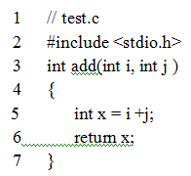
test.s 与
反汇编代码
反汇编目标代码的结果
00000000 <add>:
0: 55 push %ebp
1: 89 e5 mov %esp, %ebp
3: 83 ec 10 sub $0x10, %esp
6: 8b 45 0c mov 0xc(%ebp), %eax
9: 8b 55 08 mov 0x8(%ebp), %edx
c: 8d 04 02 lea (%edx,%eax,1), %eax
f: 89 45 fc mov %eax, -0x4(%ebp)
12: 8b 45 fc mov -0x4(%ebp), %eax
15: c9 leave
16: c3 ret
gcc -E test.c -o test.i
gcc -S test.i -o test.s
test.s
or gcc –S test.c –o test.s
add:
pushl %ebp
movl %esp, %ebp
subl $16, %esp
movl 12(%ebp), %eax
movl 8(%ebp), %edx
leal (%edx, %eax), %eax
movl %eax, -4(%ebp)
movl -4(%ebp), %eax
leave
ret
位移量
机器指令
汇编指令

Slide 11
两种目标文件反汇编对比
objdump –d test
反汇编可执行目标文件“test”
080483d4 <add>:
80483d4: 55 push ...
80483d5: 89 e5 …
80483d7: 83 ec 10 …
80483da: 8b 45 0c …
80483dd: 8b 55 08 …
80483e0: 8d 04 02 …
80483e3: 89 45 fc …
80483e6: 8b 45 fc …
80483e9: c9 …
80483ea: c3 ret
objdump –d test.o
反汇编 test.o文件
00000000 <add>:
0: 55 push %ebp
1: 89 e5 mov %esp, %ebp
3: 83 ec 10 sub $0x10, %esp
6: 8b 45 0c mov 0xc(%ebp), %eax
9: 8b 55 08 mov 0x8(%ebp), %edx
c: 8d 04 02 lea (%edx,%eax,1), %eax
f: 89 45 fc mov %eax, -0x4(%ebp)
12: 8b 45 fc mov -0x4(%ebp), %eax
15: c9 leave
16: c3 ret
内存地址
机器指令
汇编指令

Slide 12
内容提要
从C代码
到机器代码
01
数据传送与寻址方式
02
算术操作
03

Slide 13
基本数据类型
“整数” 1，2，4，8 bytes
数据值
地址 (untyped pointers)
浮点数 4, 8, or 10 bytes
单精度（float: 4 bytes）
双精度（double: 8 bytes）
长双精度（long double or extended: 10 bytes）
数组与结构
内存中一组连续分配的字节

Slide 14
基本操作
对寄存器或内存数据进行操作的运算类指令
在内存与寄存器中之间传送数据的传送类指令
将数据从内存加载到寄存器中
将寄存器数据保存到内存中
决定程序走向的控制类指令
无条件/有条件跳转
分支/循环

Slide 15
IA32寄存器
%eax
accumulate
%ax
%ah
%al
%ecx
%cx
%ch
%cl
counter
%edx
%dx
%dh
%dl
data
通用寄存器
%ebx
%bx
%bh
%bl
base
%esi
source
index
%si
%edi
destination
index
%di
%esp
stack
pointer
%sp
%ebp
base
pointer
%bp
16-bit 虚拟寄存器
(为了向下兼容)
Origin
(mostly obsolete)

Slide 16
传送数据 IA32
MOV 指令
movl Source, Dest:
操作数类型
Immediate:立即数
例: $0x400, $-533
占用 1, 2, or 4 字节
Register: 8个整数寄存器之一
例: %eax, %edx
%esp与%ebp保留作为特殊用途
其他通用寄存器可能会在某些操作时有特定用途
Memory: 内存地址
简单例子: (%eax)
有非常多的寻址模式
%eax
%ecx
%edx
%ebx
%esi
%edi
%esp
%ebp

Slide 17
操作数组合
Source
Dest
Src, Dest
C Analog
Reg
movl $0x4,%eax
temp = 0x4;
Imm
Mem
movl $-147,(%eax)
*p = -147;
Reg
movl %eax,%edx
temp2 = temp1;
movl
Reg
Mem
movl %eax,(%edx)
*p = temp;
Mem
Reg
movl (%eax),%edx
temp = *p;
没有内存到内存的数据传送指令

Slide 18
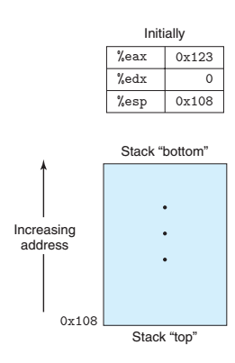
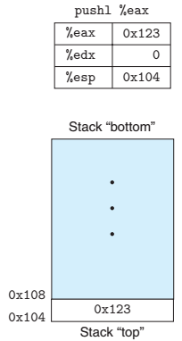
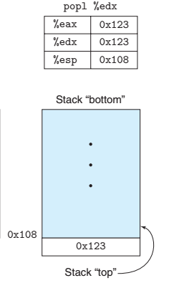
push 与 pop
数据为int

Slide 19
汇编格式
ATT格式 Intel格式
movl (%ecx), %eax mov eax, [ecx]
区别：
（1）Intel格式的指令助记符省略了指示数据大小的后缀；
（2）Intel格式省略了寄存器名字前的%；
（3）Intel格式指令中，源操作数在右边，目的操作数在左边。（与ATT正好相反）

Slide 20
内存寻址
movl (%ecx),%eax
寄存器间接寻址(R) Mem[Reg[R]]
寄存器R中存放了内存地址
movl 8(%ebp),%edx
基址变址寻址 D(R) Mem[Reg[R]+D]
寄存器R中存放了内存的起始地址
常数 D 给出了偏移量

Slide 21
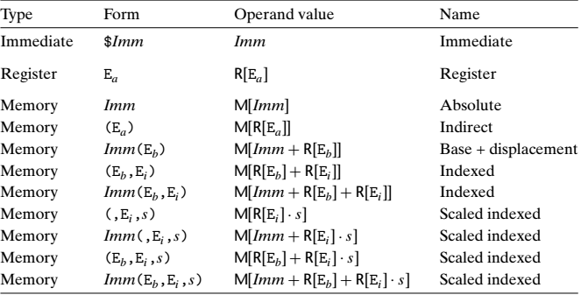

内存寻址
$$EA=Imm+\left[E_{b}+E_{i}∗s\right]$$
Imm : 常数 1, 2, or 4 bytes E_{b} : 基址寄存器
E_{i} : 变址寄存器（不要用 %esp） S : 比例因子 1, 2, 4, or 8 (why these numbers?)
Notes:
板书举例：
(Eb,Ri) Mem[Reg[Eb]+Reg[Ei]]
D(Eb,Ei) Mem[Reg[Eb]+Reg[Ei]+D]
(Eb,Ei,S) Mem[Reg[Eb]+S*Reg[Ei]]

Slide 22
内存寻址
地址计算举例
%edx | 0xf000
%ecx | 0x0100
Expression | Address Computation | Address
0x8(%edx) | 0xf000 + 0x8 | 0xf008
(%edx,%ecx) | 0xf000 + 0x100 | 0xf100
(%edx,%ecx,4) | 0xf000 + 4*0x100 | 0xf400
0x80(,%edx,2) | 2*0xf000 + 0x80 | 0x1e080
Notes:
0xf000 + 0x8 = 0xf008
0xf000 + 0x0100 = 0xf100
0xf000 + 4*0x0100 = 0xf400
2*0xf000 + 0x80 = 0x1d080

Slide 23
lea 寻址
格式：leal Src, Dest
Src ：地址计算表达式
Src的结果保存在Dest中
用途：
计算内存地址值本身（不取内存里的值）
e.g., translation of p = &x[i];
计算诸如 x + k*y表达式的值
k = 1, 2, 4, or 8
LEA
举例
int mul12(int x)
{
return x*12;
}
leal (%eax,%eax,2), %eax ;t <- x+x*2
sall $2, %eax ;return t<<2

Slide 24

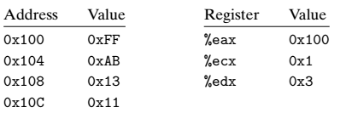
单选题
1分
参看下图的寄存器信息和存储器信息，若操作
数为0xF4( , %edx, 4), 则其值为：
A
0XAB
B
0X13
C
0XFF
D
表中没有正确值
提交

Slide 25
内容提要
从C代码
到机器代码
01
数据传送与寻址方式
02
算术操作
03

Slide 26
算术操作指令
双操作数指令:
格式 计算
addl Src,Dest Dest = Dest + Src
subl Src,Dest Dest = Dest-Src
imull Src,Dest Dest = Dest * Src
sall Src,Dest Dest = Dest<<Src (Arithmetic)
shll Src,Dest Dest = Dest<<Src (Logical)
sarl Src,Dest Dest = Dest>>Src (Arithmetic)
shrl Src,Dest Dest = Dest>>Src (Logical)
xorl Src,Dest Dest = Dest ^ Src
andl Src,Dest Dest = Dest&Src
orl Src,Dest Dest = Dest | Src
注意操作数的顺序!

Slide 27
算术操作指令
单操作数指令:
格式 计算
incl Dest Dest = Dest + 1
decl Dest Dest = Dest-1
negl Dest Dest = -Dest （取补=各位取反后+1）
notl Dest Dest = ~Dest （取反=各位取反）
Notes:
A=0x0fffffff. 如果 A 是有符号数，那么 incl A 会变成一个很大的负数（补码加法正溢出），而对于无符号数就没有这个问题。
A=0X10000000，如果A是有符号数，那么decl A 会变成一个很大的正数（补码加法负溢出）
注意 negl 和 notl 的区别

Slide 28
算术指令示例
int arith(int x,int y,int z)
{
int t1 = x+y;
int t2 = z+t1;
int t3 = x+4;
int t4 = y * 48;
int t5 = t3 + t4;
int rval = t2 * t5;
return rval;
}
arith:
pushl %ebp
movl %esp, %ebp
movl 8(%ebp), %ecx
movl 12(%ebp), %edx
leal (%edx,%edx,2),%eax
sall $4, %eax
leal 4(%ecx,%eax), %eax
addl %ecx, %edx
addl 16(%ebp), %edx
imull %edx, %eax
popl %ebp
ret
SetUp
Body
Finish

Slide 29
算术运算
int arith(int x, int y, int z)
{
int t1 = x+y;
int t2 = z+t1;
int t3 = x+4;
int t4 = y * 48;
int t5 = t3 + t4;
int rval = t2 * t5;
return rval;
}
汇编指令与C代码有不同的执行顺序
有些代码对应多条指令
有些指令一次性完成多行代码
movl 8(%ebp), %ecx # ecx = x
movl 12(%ebp), %edx # edx = y
leal (%edx,%edx,2), %eax # eax = y*3
sall $4, %eax # eax*= 16 (t4)
leal 4(%ecx,%eax), %eax # eax = t4 +x+4 (t5)
addl %ecx, %edx # edx = x+y (t1)
addl 16(%ebp), %edx # edx += z (t2)
imull %edx, %eax # eax = t2 * t5 (rval)

Slide 30
特殊算术操作
指令 | 效果 | 描述
imull S | (%edx : %eax )← S × %eax | 有符号全64位乘法
mull S | (%edx : %eax )← S × %eax | 无符号全64位乘法
cltd | (%edx : %eax) ← SignExtend( %eax) | 转为四字
idivl S | %edx ← (%edx : %eax) mod S （余数） %eax ← (%edx : %eax )÷ S（商） | 有符号除法
divl S | %edx ← (%edx : %eax) mod S（余数） %eax ← (%edx : %eax) ÷ S（商） | 无符号除法
Notes:
冒号是“拼接”的意思

Slide 31
下一节：控制
湖南大学
《计算机系统》课程教学组

